Slide 1
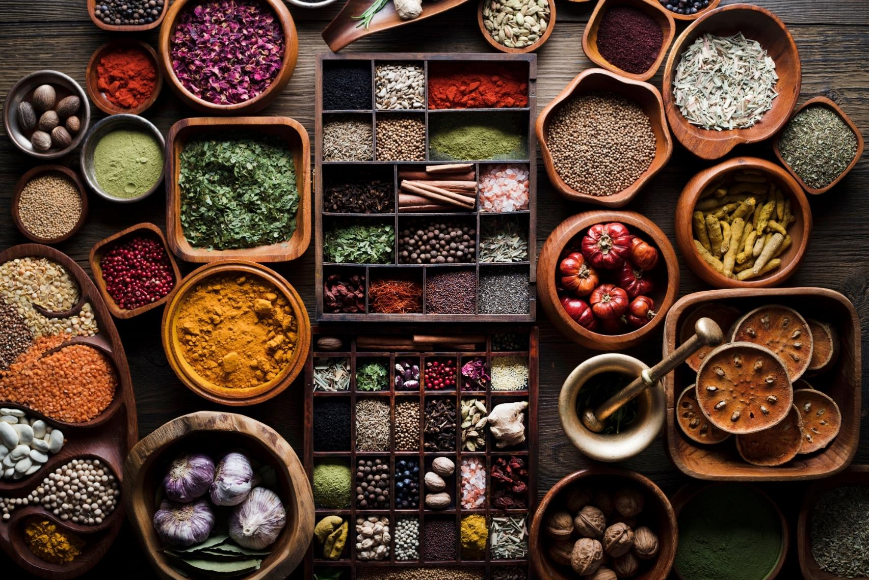


2026年4月
出產辛香料的族群
Notes:
我們每天在餐桌上嘗到的香氣與風味，常常來自地球另一端的土地與雙手。
香料、雜貨、作物，看似只是商品，其實背後連著不同民族的歷史、勞作、傷痕與等待。
當地極的出產進入我們的生活，我們也被提醒去看見那些供應世界需要的人，看見仍未聽聞福音的群體，並以禱告回應上帝對萬民的心意。

Slide 2
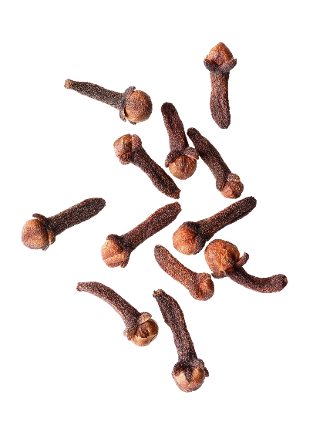

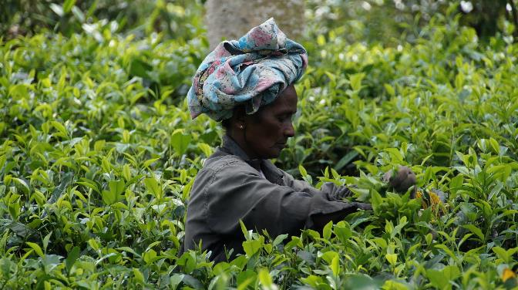


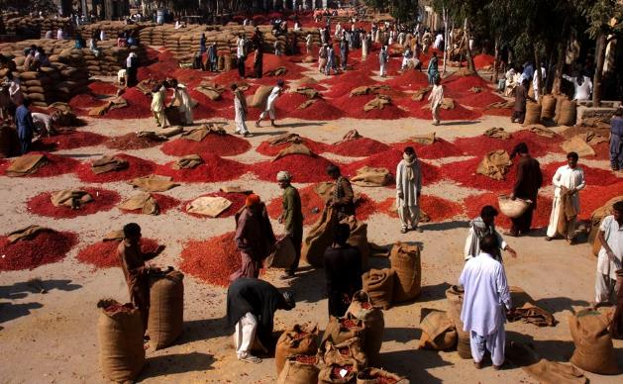
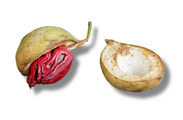

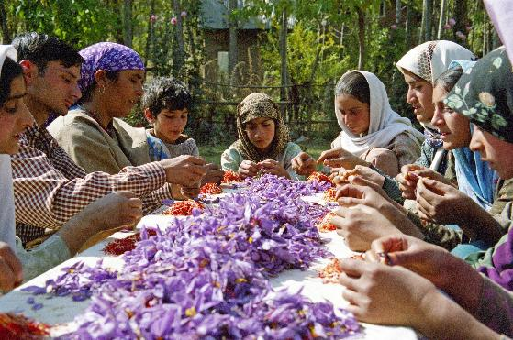
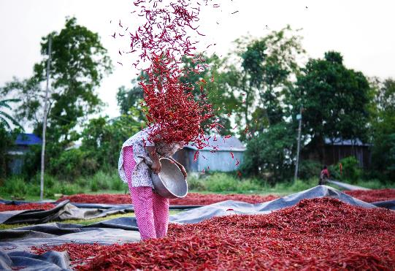

辛香料背後的意義
香料曾是價值與身份的象徵
肉豆蔻、丁香等曾是貴族炫耀的珍品香料，也曾代表財富、地位與文化品味
風味背後的高昂代價
從季風航路、海盜風險，到殖民與暴力，一份香氣往往經歷漫長而沉重的代價
我們的餐桌連接著未得之民
從種植、採收到運輸與銷售，許多勞動者默默參與其中，卻很少有人真正看見他們
Notes:
01）香料曾是價值與身份的象徵
肉豆蔻、丁香等曾是貴族炫耀的珍品；《雅歌》裡的香料，也指向“珍貴難得”的價值。
它們不只是調味品，也曾代表財富、地位與文化品味。人們追逐這些香料，不只是為了調味，更是表達一種令人嚮往的生活。
02）風味背後的高昂代價
從季風航路、海盜風險，到殖民與暴力，一份香氣往往經歷漫長而沉重的代價。
許多地方的土地與人民，曾因為這些出產被掠奪、控制，甚至長期陷在壓迫之中。
我們今天輕易取得的東西，背後可能藏著幾百年的傷痕與失衡，因此我們的禱告是願主親自介入歷史留下的傷痕。
03）今天的餐桌仍連接著未得之民
我們每日嘗到的風味，來自地球另一端勤奮的雙手；許多供應香氣的人群，仍未聽見福音。
從種植、採收到運輸與銷售，許多勞動者默默參與其中，卻很少有人真正看見他們。
我們的日常生活，其實早已與萬民相連，只是我們常常沒有意識到。
當地極的出產進入我們的廚房與餐桌，也提醒我們：福音的眼光可以從身邊熟悉的事物開始。

Slide 3

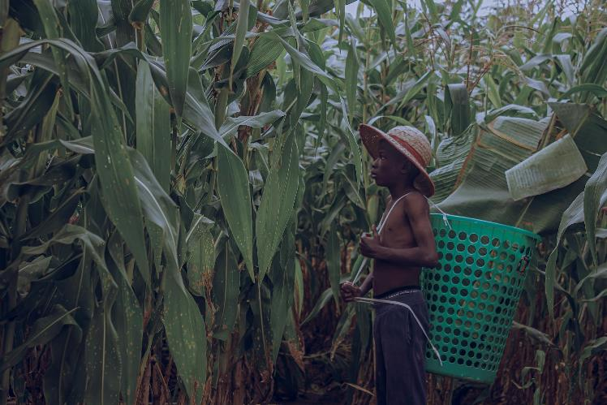


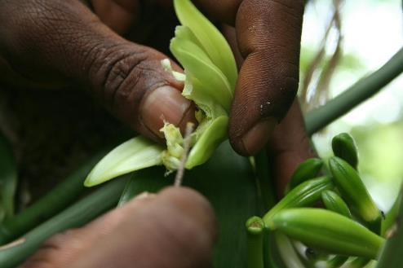
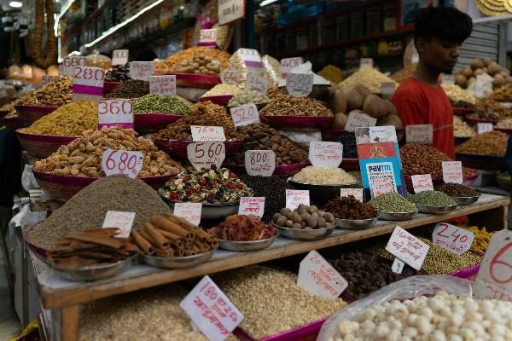

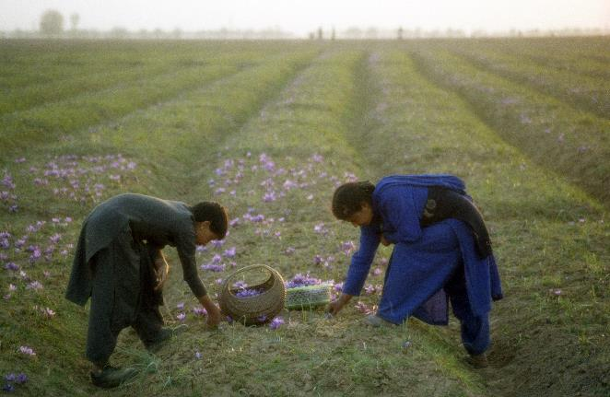
代禱方向
Prayer Guides
出產地與勞動者
求主記念種植、採收、運輸與貿易中的人們
歷史傷痕與被壓迫之地
求主醫治殖民、剝削、毒品、貧窮與不公留下的傷口
為教會與我們自己
求主賜我們敏銳的心，不把「出產」只當作商品，願我們的餐桌，成為記念萬民的起點
Notes:
1）為出產地與勞動者禱告
求主記念種植、採收、運輸與貿易中的人們；願供應世界風味的人，也有機會聽見福音、得著尊嚴與盼望。
2）為歷史傷痕與被壓迫之地禱告
求主醫治殖民、剝削、毒品、貧窮與不公留下的傷口；在長期受壓之地彰顯公義、安慰與更新。
3）為教會與我們自己禱告
求主賜我們敏銳的心，不把「出產」只當作商品；願神差派工人進入未得之民中，使萬民聞見基督的馨香。
願我們的餐桌，成為記念萬民的起點。

Slide 4
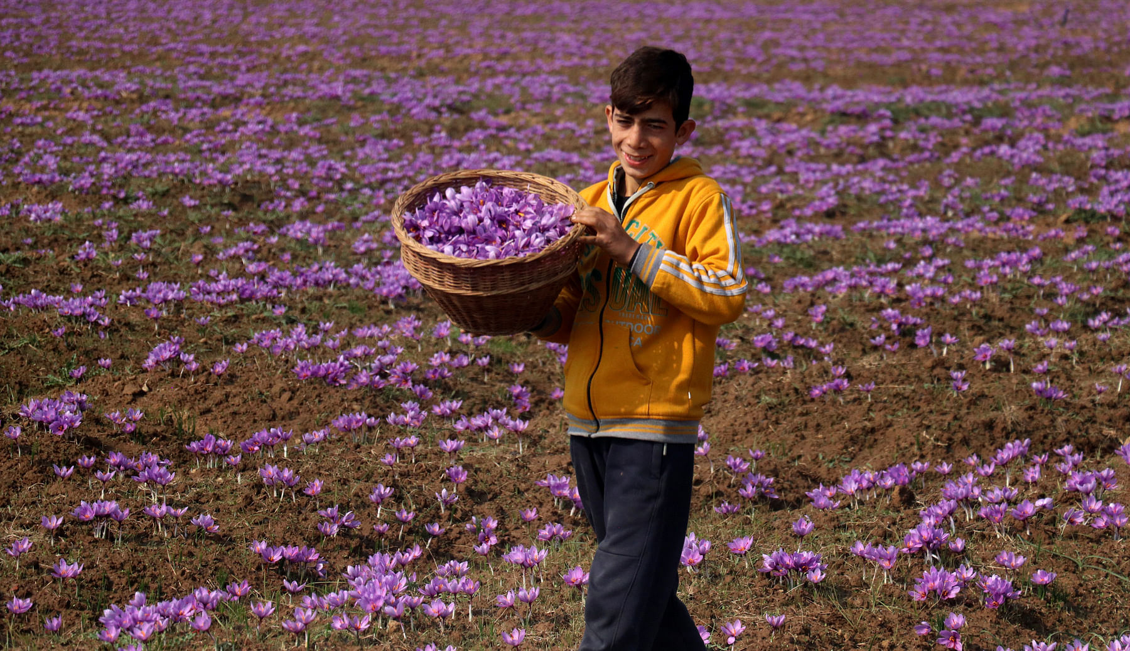
讓我們同心為出產辛香料的人禱告

Slide 5

主啊，當我們享用地極的出產時，
求你不讓我們只停留在享受味道與風味，
也讓我們看見背後一個個真實的民族、家庭與勞苦的雙手。
願神記念那些長年活在貧窮、剝削、壓迫與歷史傷痕中的人，
親自降下安慰、醫治與公義。
求聖靈喚醒教會，使我們不只消費世界的豐富，更願承擔萬民的需要。
願福音臨到仍未認識你的人群、願你興起工人，進入各地，
把基督的馨香帶到地極，使萬民都來敬拜讚美你。
奉主耶稣基督的名求，阿们！

Slide 6

不再是個人的禱告，我們開始一起祈禱。
30分鐘，生活再忙碌的人都能找到時間參與。

Slide 7



Slide 8



